Slide 1



Oficina para el
Aprovechamiento
del TLC con EEUU
Aprovechamiento del tlc con EEUU en EL valle del cauca
Hernando José Gómez restrepo
Febrero de 2013

Slide 2
Oficina para el
Aprovechamiento
del TLC con EEUU
Situación general

Slide 3
COYUNTURA
Oficina para el
Aprovechamiento
del TLC con EEUU
Crecimiento económico, %
En período de menor demanda
… se vuelve aún más crítico y oportuno el TLC con EEUU.
Nivelamos el terreno con competidores de la región (México, Perú, Cafta, Chile)
… y aventajamos a otros competidores sin TLC.
Lo clave ahora es aprovechar el TLC generando oferta exportable
… a través de una agenda estratégica público-privada
Fuente: FMI. p: proyecciones oct. 2012

Slide 4
¿CÓMO VAMOS?
Oficina para el
Aprovechamiento
del TLC con EEUU
Exportaciones de Colombia a EEUU (15may-24nov de 2011 y 2012)
Fuente: Dian

Slide 5
¿CÓMO VAMOS?
Oficina para el
Aprovechamiento
del TLC con EEUU
Exportaciones de Colombia a EEUU (15may-24nov de 2011 y 2012)
Fuente: Dian

Slide 6
¿CÓMO VAMOS?
Oficina para el
Aprovechamiento
del TLC con EEUU
Impo de Colombia desde EEUU (15may-24nov de 2011 y 2012)
Fuente: Dian

Slide 7
¿CÓMO VAMOS?
Oficina para el
Aprovechamiento
del TLC con EEUU
Impo de Colombia desde EEUU (15may-24nov de 2011 y 2012)
Fuente: Dian

Slide 8
Oficina para el
Aprovechamiento
del TLC
Agenda Transversal
FACILITACIÓN DE COMERCIO
COMPETITIVIDAD
Mejoras en aduanas y puertos
Costos de energía y gas
Medidas sanitarias y fitosanitarias
Infraestructura
-corredores de comercio, APP-
Calidad
Bilingüismo
Lista de escaso abasto y acumulación de origen
Competencias –SENA-
Costos laborales no salariales
Expedición de visas
Innovación, y ciencia y tecnología
Compras públicas

Slide 9
Oficina para el
Aprovechamiento
del TLC
1. Mejoras en aduanas y puertos
PAPEL DE LA OFICINA:
DIAGNOSTICO DE NECESIDADES
Inicialmente para la entrada en vigencia del TLC ( 15 de mayo)
Definir prioridades de temas que se deben abordar como parte de la estrategia de país frente al TLC USA: Cinco temas clave
1. Implementación TLC: origen y resoluciones anticipadas
2 Perfilamiento de riesgo
3 Interoperabilidad de los sistemas de información
4. Disminuir los plazos de las operaciones de impo y expo
5.Seguridad Jurídica

Slide 10
Oficina para el
Aprovechamiento
del TLC
1. Mejoras en aduanas y puertos
AVANCES:
  Acercamientos para definir el acceso que tendrían los distintos actores a la información del Sistema
  Piloto en Barranquilla para atención 24-7
  La Aduana de Barranquilla ha montado un esquema de garantías a los usuarios que cumplen las normas que está demostrando efectividad.
  Avance en la identificación de cuellos de botella por parte de USAID.
  Visita coordinada por MinComercio a la Aduana Chilena.
  Reuniones de coordinación entre la Dirección y las Seccionales de la DIAN.
  Inclusión de resoluciones anticipadas en el Estatuto Aduanero.

Slide 11
Oficina para el
Aprovechamiento
del TLC
2. Medidas sanitarias y fitosanitarias
PAPEL DE LA OFICINA :
Diagnóstico de necesidades
Identificación de productos prioritarios.
Articulación y fortalecimiento institucional para impulsar procesos de admisibilidad en el mercado de Estados Unidos.
Diseño de planes de negocios para los productos identificados para lograr admisibilidad, y para aquellos que ya cuentan con protocolo de admisibilidad.
Maximizar las posibilidades del Comité MSF como una instancia que impulse los procesos de acceso al mercado de Estados Unidos.

Slide 12
Oficina para el
Aprovechamiento
del TLC
2. Medidas sanitarias y fitosanitarias
AVANCES:
  Reforma del Invima, y fortalecimiento del ICA
  Visita de APHIS en diciembre de 2012 a cuatro plantas de beneficio (mataderos) en Colombia para verificar medidas de mitigación de Aftosa.
  Identificación de frutas y verduras prioritarias y confirmación de lista por parte de autoridades en EEUU (APHIS) para acelerar su proceso de admisibilidad.
  Reuniones en Washington con autoridades sanitarias y fitosanitarias.
  Creación de figura del agregado comercial para asuntos sanitarios y fitosanitarios y diseño del apoyo del BID para la consolidación y fortalecimiento de esta figura.
  Desarrollo de paquetes tecnológicos y de incentivos para en frutas y verduras priorizadas -con o sin admisibilidad a EEUU- (Corpoica, CIAT, exportadores privados).

Slide 13
Oficina para el
Aprovechamiento
del TLC
3. Calidad
PAPEL DE LA OFICINA:
Articular los actores públicos y privados en la construcción de agendas de trabajo para mejorar el acceso de productos colombianos al mercado de EEUU
Iniciar el trabajo en el Comité OTC del TLC y aprovechar al máximo esta instancia para un mayor conocimiento de las regulaciones en Estados Unidos.
AVANCES:
Consolidación del Subsistema de Calidad, y puesta en marcha de la ONAC y el INM
Proceso de reconocimiento de la ONAC con la IAAC (InterAmerican Accreditation Cooperation ) y la IAF (International Accreditation Forum).
Creación de grupo de trabajo público-privado (MCIT, Icontec, ONAC, Asocec, e INM) para abordar cuellos de botella en materia de calidad para ingreso a EEUU.
Identificación de productos estratégicos: perfiles, calderas, estufas, neveras, sustancias odoríferas, galletas, turismo de salud, juguetes y ropa de bebé, otros.

Slide 14
Oficina para el
Aprovechamiento
del TLC
Agenda Sectorial
SECTORES
Diagnóstico industria Colombia, dinamismo en EE.UU, identificación de productos clave y levantamiento de barreras al aprovechamiento.
Electrodomésticos
Cosméticos
Cuero y calzado
Metalmecánica y maquinaria
Textil y confecciones
BPO&O
Turismo de salud
Agrícola y agroindustrial
Minerales no metálicos
www.aprovechamientotlc.com
Automotor y autopartes
Caucho y plástico

Slide 15
Oficina para el
Aprovechamiento
del TLC
¿qué sigue?
TRANSVERSAL
SECTORIAL
REGIONAL

Slide 16
Oficina para el
Aprovechamiento
del TLC con EEUU
Oportunidades
Valle del cauca

Slide 17
Oficina para el
Aprovechamiento
del TLC con EEUU
¿Cómo Estamos?
Valle: estructura de la producción industrial, 2011
Fuente: Dane, cálculos propios

Slide 18
Oficina para el
Aprovechamiento
del TLC con EEUU
¿Cómo Estamos?
Valle: estructura de la producción industrial, 2011
Johnson&Johnson, Baxter, Lafrancol, Colgate-Palmolive
Incauca, Riopaila Castilla, Providencia, Manuelita
Colombina, Cadbury-Adams, Aldor, Calsa, Ramo
Corn prods., Harinera del Valle, Arrocera Esmeralda
Cartón de Colombia, Propal, Carvajal, Bates, Sonoco
Bavaria
Alimentos del Valle, Quesos la Florida, Ventolini
Assenda, Carvajal, Cargraphics, Los Andes, Plasticar
Fundiciones Universo, Ramírez, Giraldo y Duque
Quimpac, Kimel, Agrotecnia, Salazar Girón
Aceites Manuelita, Grasas, Concentrados, CI Yumbo
Rimax, Plast. Especiales, Amcor, Tecnoplast, Tubos occ.
Ind. Col. de Llantas, Goodyear, Rubbermix, Satecol
Stufio F, Supertex, Expres Quest, Aritex, Spataro
Impadoc, Thermal ceramics, Bentonitas, Postec
Aluminio nacional, Lehner, Empr. Andina de herram.
Inval, RTA Design, Modulares Lehner, JEP, Dotal
Colombina, Harinera del Valle
Fabrica nal. de autopartes, Jialing, Aeroandinas
Mac, Roy Alpha, Iluminaciones técnicas, Celco, Prixma
Fuente: Dane, cálculos propios

Slide 19
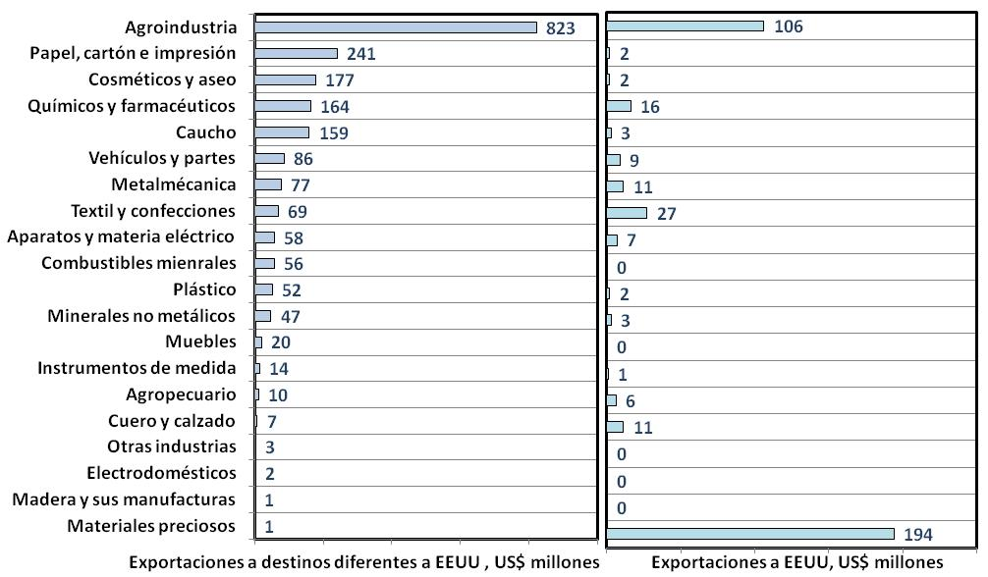
Oficina para el
Aprovechamiento
del TLC
Exportaciones del Valle del Cauca, US$ millones, totales y a EEUU, 2011
Fuente: DIAN, cálculos propios

Slide 20
Oficina para el
Aprovechamiento
del TLC
¿Cómo Estamos?
Valle : 10 productos más exportaciones a EEUU, US$ millones, 2011
Fuente: DIAN, cálculos propios

Slide 21
Oficina para el
Aprovechamiento
del TLC
¿Cómo Estamos?
Valle : 10 productos no tradicionales más exportaciones a EEUU, US$ millones, 2011
Fuente: DIAN, cálculos propios

Slide 22
Oficina para el
Aprovechamiento
del TLC
PILOTOS PARA APROVECHAMIENTO DEL TLC EN EL VALLE DEL CAUCA:
ANÁLISIS Y CONSTRUCCION DE AGENDA DE TRABAJO
  Hortofrutícola
  Cuero, calzado y marroquinería
  Metalmecánica
  Confitería y Chocolatería

Slide 23
Oficina para el
Aprovechamiento
del TLC
OPORTUNIDADES PARA EL VALLE:
METODOLOGÍA DE ANÁLISIS
Diagnóstico del sector específico en Colombia
Tamaño y dinamismo del mercado en EEUU
Condiciones de entrada (puertos, estados y canales de distribución)
Análisis de cambios arancelarios con entrada en vigencia de TLC con EEUU
Identificación de productos estratégicos (AraujoIbarra)
Análisis de necesidades regionales (diálogo con empresas)

Slide 24
CONCLUSIONES
Oficina para el
Aprovechamiento
del TLC con EEUU
  El TLC representa una gran oportunidad para Colombia: impacto en negocios, crecimiento, empleo, entre otros… esta oportunidad, dadas las cifras de comercio desde el 15 de mayo, ya se está aprovechando.
  El verdadero aprovechamiento del TLC pasa por la solución a problemas relacionados con la facilitación del comercio y por la atención de problemáticas puntuales de cada sector productivo.
  Es necesario además impulsar la ampliación de la oferta exportable desde una óptica regional, haciendo apuestas productivas e identificando sus fortalezas y debilidades puntuales.

Slide 25

www.aprovechamientotlc.com

